Slide 2
- Wat wil de Here zeggen met de doop?
- Hoe kunnen wij onze doop gebruiken?

Slide 4
De Zoon van God, Jezus Christus, was immers ook niet iemand die ja en nee bedoelde. Hij belichaamt het JA

Slide 5
Die ons allen heeft gezalfd, heeft gewaarmerkt als zijn eigendom

Slide 8
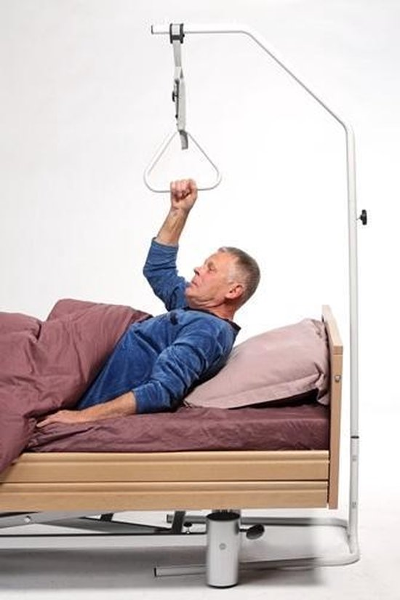

Slide 9
In Christus worden alle beloften van God ingelost en daarom is het ook door Hem dat we Amen zeggen, tot Gods eer!

